Slide 1
Саморегуляторные механизмы нейрогормональных отношений
организма.
Заголовок
Гринкевич Н.Д 101 стом

Slide 2
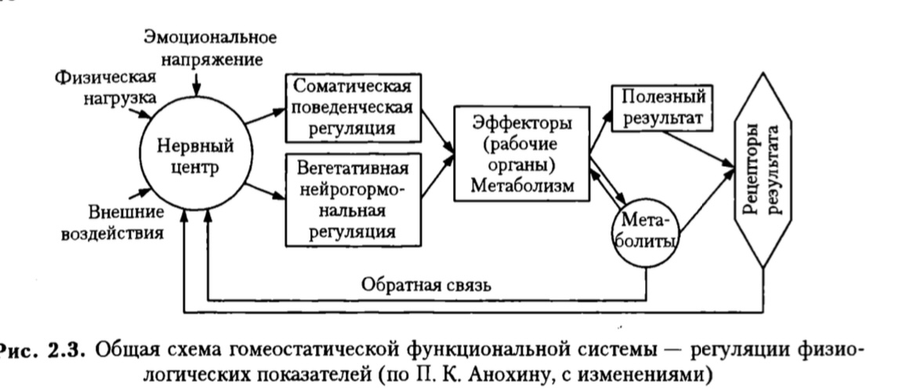
Структура физиологической системы включает:
﻿﻿﻿-управляющее устройство
-выходные каналы (нервы и гормоны);
-﻿﻿﻿исполнительные органы
﻿﻿﻿-рецепторы результата (сенсорные рецепторы)

Slide 3
Связь нервной и эндокринной системами
Регуляции
Осуществляется посредством взаимодействия гипоталамуса и гипофиза

Slide 4
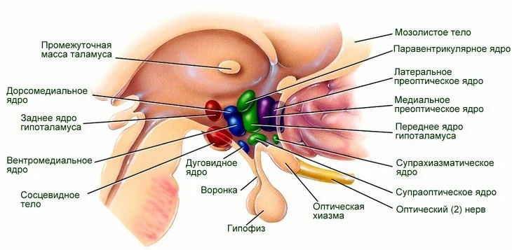

Slide 5
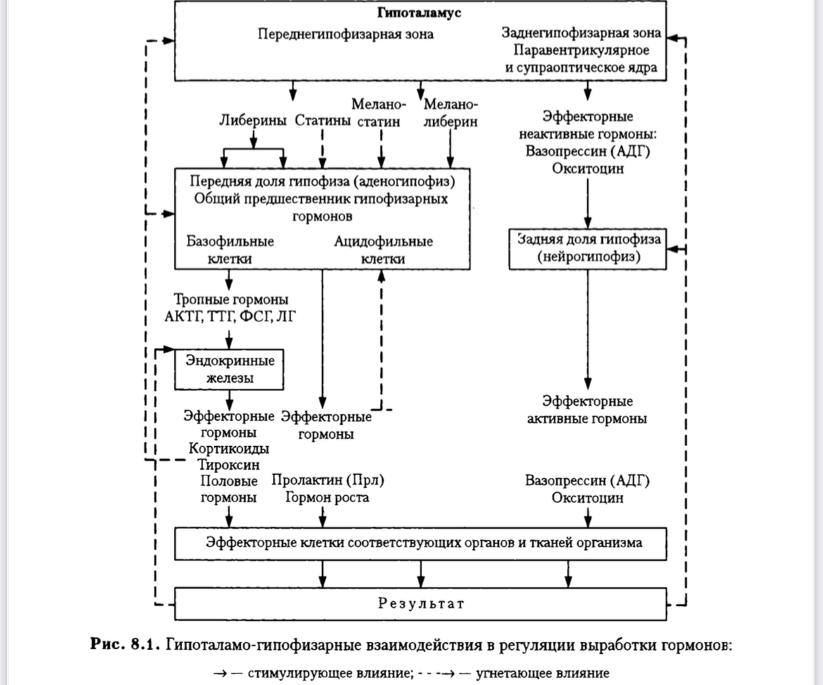
Спасибо за внимание

